Slide 2
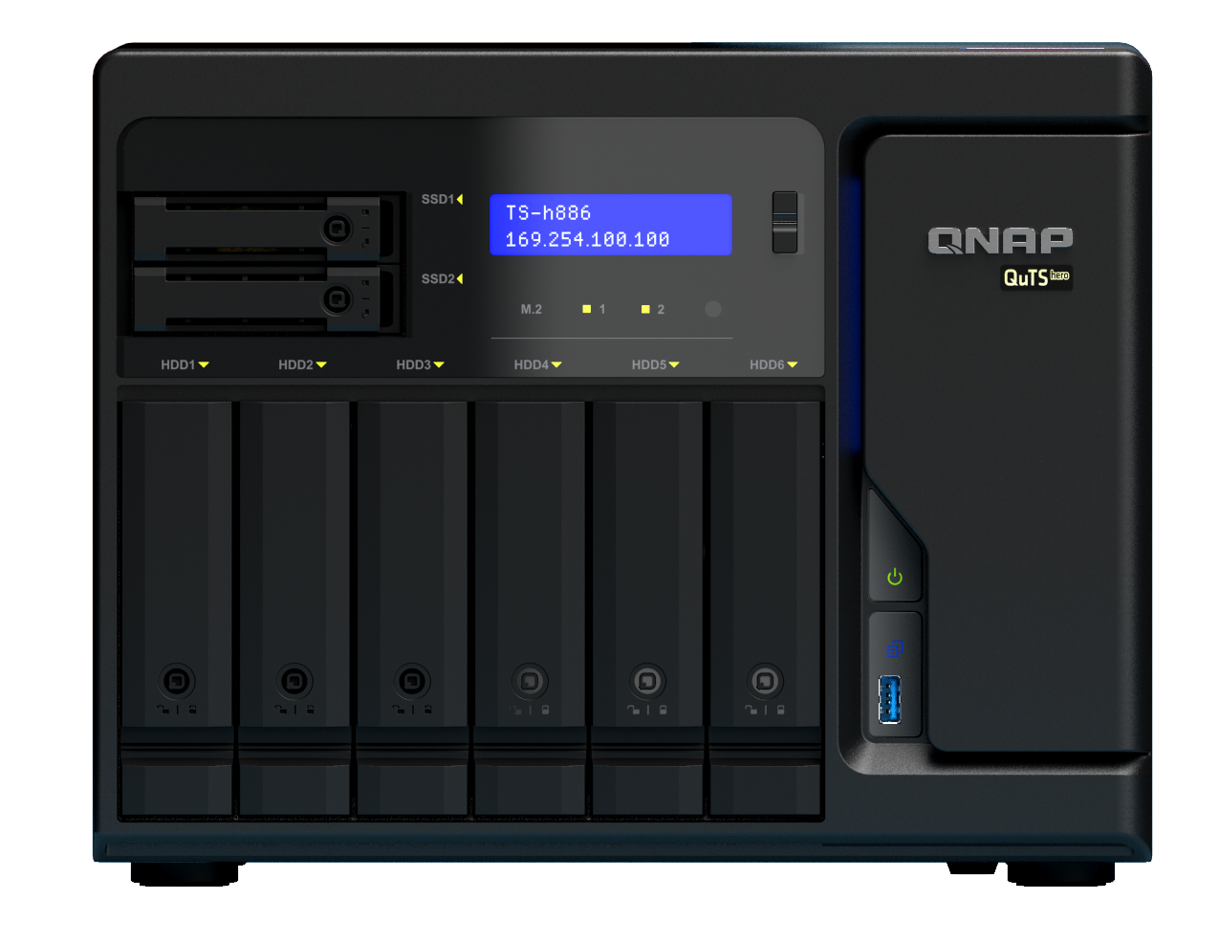
最新版的 QTS 5.0 為 NAS 用戶帶來全新的使用體驗, 從底層強化了系統核心, 並將UI介面進行優化。由安裝開始, 做了大幅調整, 在安裝完成後, 貼心的引導指示, 協助使用者完成必要的操作與安全設置。重新調整的快取機制, 讓NVMe SSD更能發揮高速存取效用。除此之外, 新設計的檔案服務, 不僅功能更強, 管理也更快方便。還需要更高速的應用服務? 讓 AI 加速來幫忙, 結合 Coral Edge TPU, 照片管理或監控系統能更有效協助用戶達成任務。需要安全的在家工作嗎? 試試全新的 WireGuard VPN, 不僅輕量也更快速 (預計正式版搭配QVPN支援)。

Slide 3
更新重點
升級Kernel 5.10 LTS
優化QTS UI管理操作
提升NVMe SSD快取效能
提升安全保護等級
更快速的 WireGuard VPN 服務

Slide 4
升級Kernel 5.10 LTS
全新核心升級, 大幅提高內核安全性, 強化效能, 改善AMD處理器運作能力, 並支援新一代硬體平台與內建的顯示晶片
*因架構限制, 部分機種將無法升級核心

Slide 5
Kernel 5 的好處
提高內核安全性
強化效能
改善AMD處理器運作能力
支援新一代硬體平台與內建的顯示晶片
內建 WireGuard VPN

Slide 6
比較測試 TS-h2490FU (AMD EPYC 7302P)
Protocol | Unit | IO Access | Real Performance
 |  |  | QTS 5.0.0 Normal LUN / Folder |  |  | QTS 4.5.3 Normal LUN / Folder
 |  |  | 1 host 25GbEx2 | Latency (ms) | NAS CPU % | 1 host 25GbEx2 | Latency (ms) | NAS CPU %
 |  |  |  | Avg. |  |  | Avg.
iSCSI | Throughput (MB/s) | SW-1M | 2575 | 6 | 36% | 2181 | 7 | 13%
 |  | SR-1M | 5642 | 3 | 23% | 5036 | 3 | 17%
 |  | SW-512K | 2598 | 3 | 33% | 2182 | 4 | 13%
 |  | SR-512K | 5591 | 1 | 19% | 4248 | 2 | 10%
 | IOPS | RW-4K | 96,734 | 1.00 | 33% | 89,043 | 1.00 | 17%
 |  | RR-4K | 171,989 | 0.00 | 36% | 164,891 | 0.00 | 33%
SMB | Throughput (MB/s) | SW-1M | 2210 | 7 | 22% | 2067 | 8 | 19%
 |  | SR-1M | 5219 | 3 | 12% | 4651 | 3 | 9%
 |  | SW-512K | 2077 | 4 | 22% | 2018 | 4 | 18%
 |  | SR-512K | 5265 | 2 | 12% | 4496 | 2 | 8%
 | IOPS | RW-4K | 73,954 | 1 | 22% | 86,384 | 1 | 19%
 |  | RR-4K | 157,138 | 0 | 44% | 100,837 | 1 | 30%
NAS Configuration:
Model | TS-h2490FU
CPU | AMD EPYC 7232P 3.1GHz (8C/16T)
RAM | DDR4-2666 64GB (8GB x8)
F/W | QTS 5.0.0 20210520
F/W | QTS 4.5.3 20210515
SSD | Micron 7300 3.8TB NVMe x12
Pool RAID type | RAID5
Pool OP | 10%
NIC | QNAP QXG-25G2SF-NXE 25GbE

Slide 7
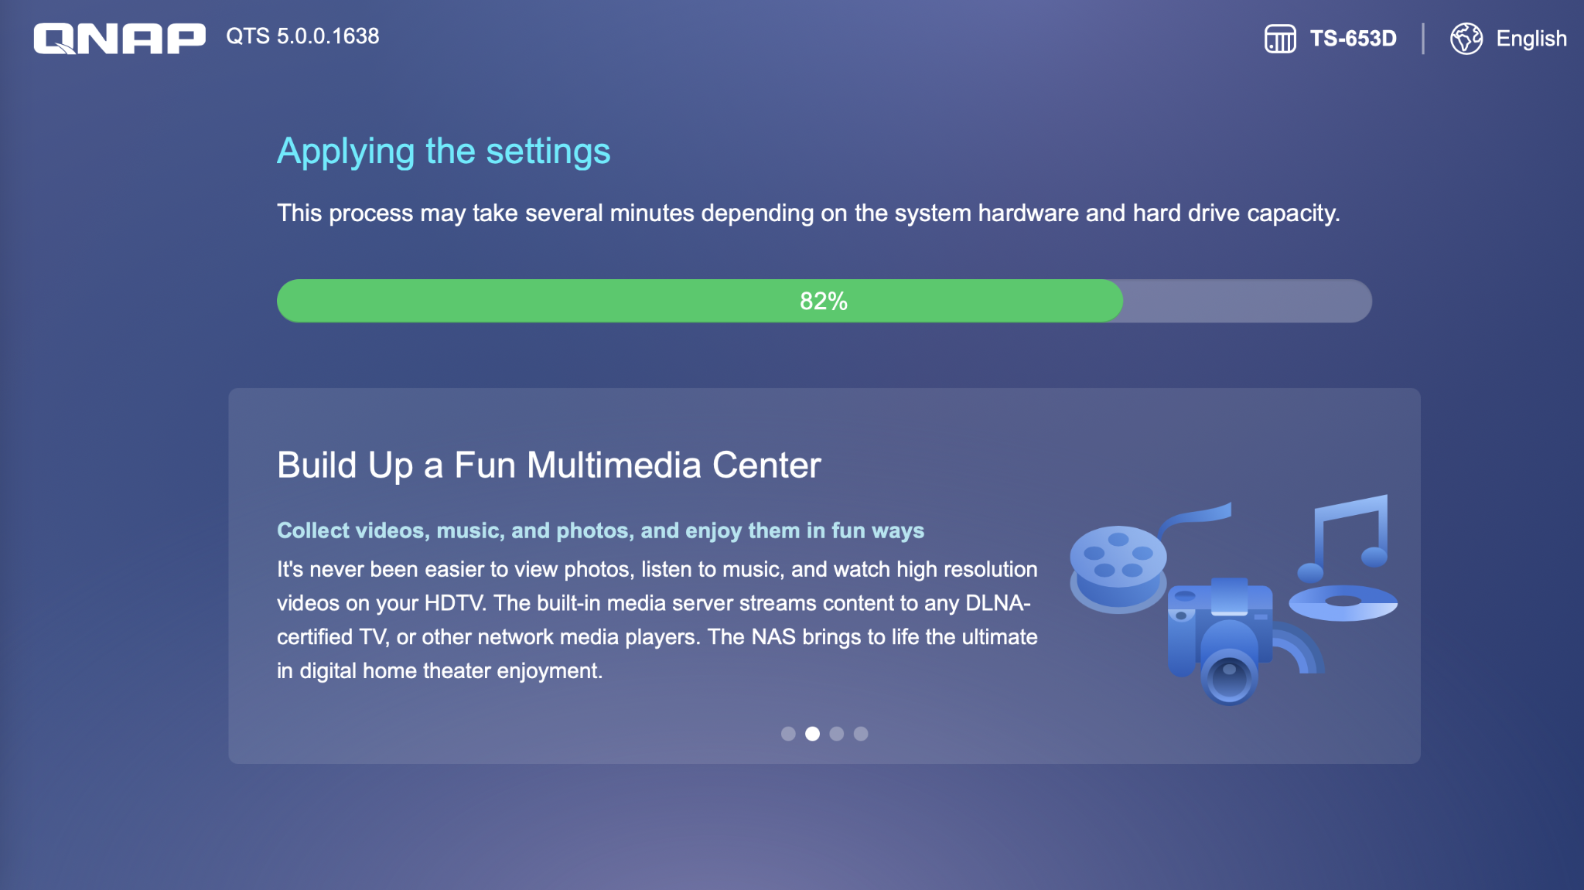
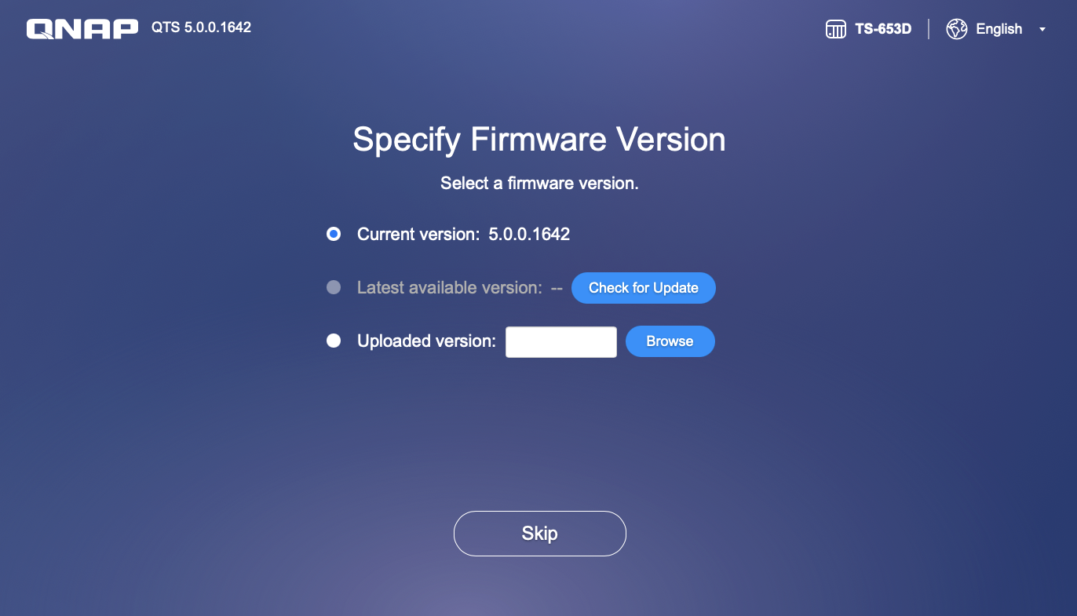
全新改版 安裝精靈
簡化步驟
初始化時同時進行 更新最新版本韌體
建立新管理帳號

Slide 8
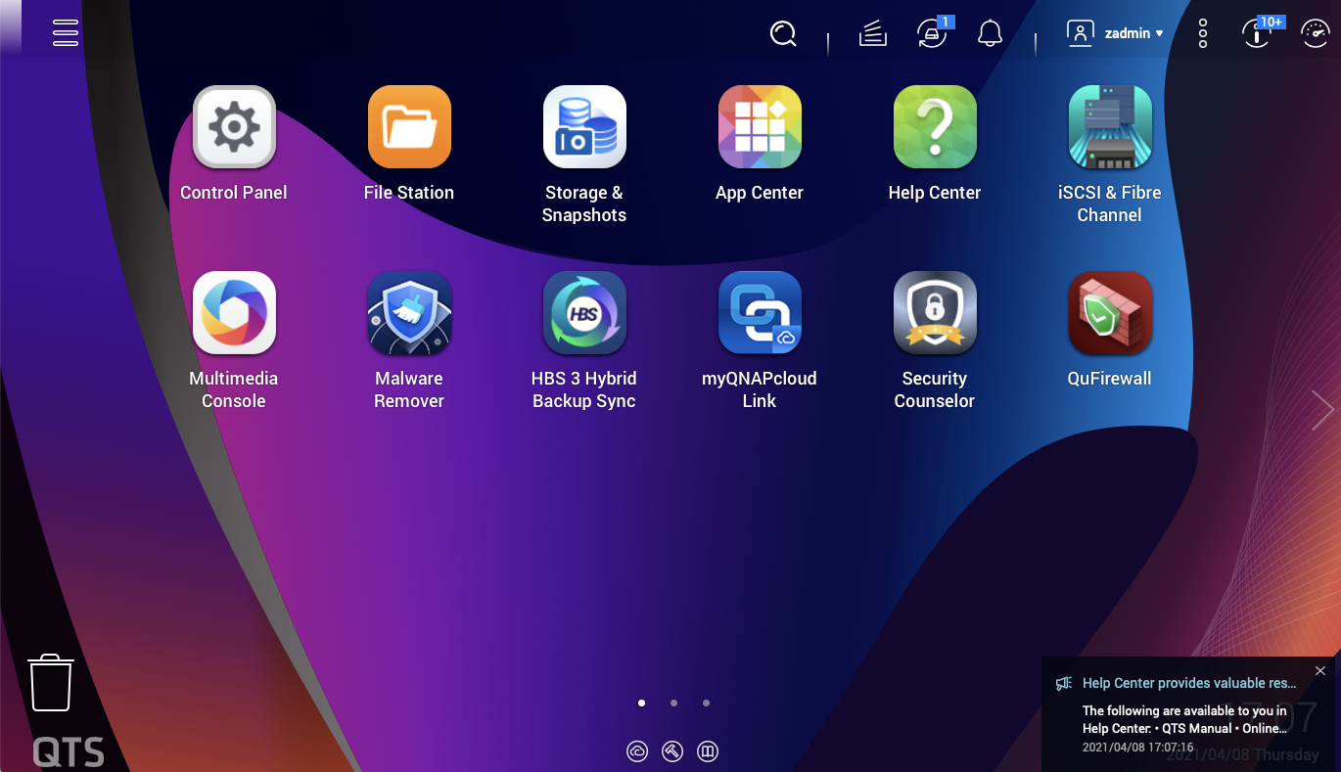
優化QTS UI管理操作
簡化操作步驟, 提升視覺舒適度及反應速度, 重新設計安裝精靈, 安裝後的指導提示讓初次設定更方便.

Slide 9
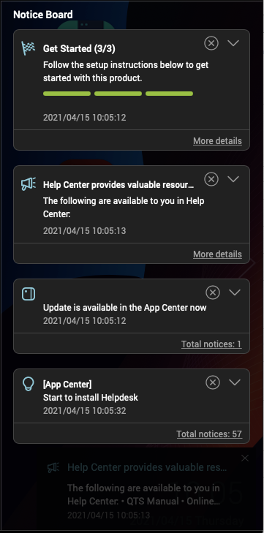
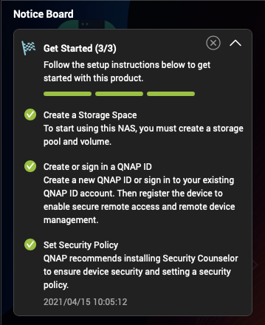
通知板
初次使用導覽
將多次通訊訊息以應用統整顯示

Slide 10
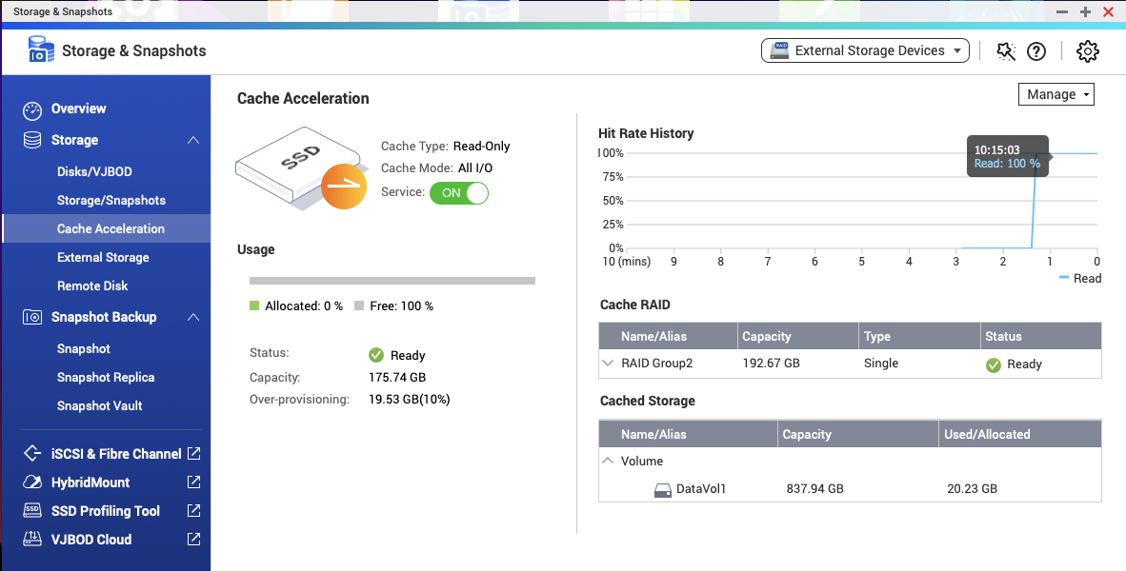
提升NVMe SSD快取效能
搭配新核心, 大幅提升NVMe使用效率
在快取模組進行優化, 能更有效率使用SSD空間, 也更節省記憶體用量
改善多人存取同一份資料夾的效率
不僅NVMe SSD, SATA或M.2 SSD同樣也獲得提升

Slide 11
提升安全保護等級
支援TLS 1.3
預設將 admin 帳號關閉
支援進階加密套件
調整安全設定, 更符合安全防護標準
SSH Key 登入
韌體自動更新 (建議更新, 自動更新)
App自動更新 (建議更新, 自動更新)
Reverse proxy (TBD)

Slide 12
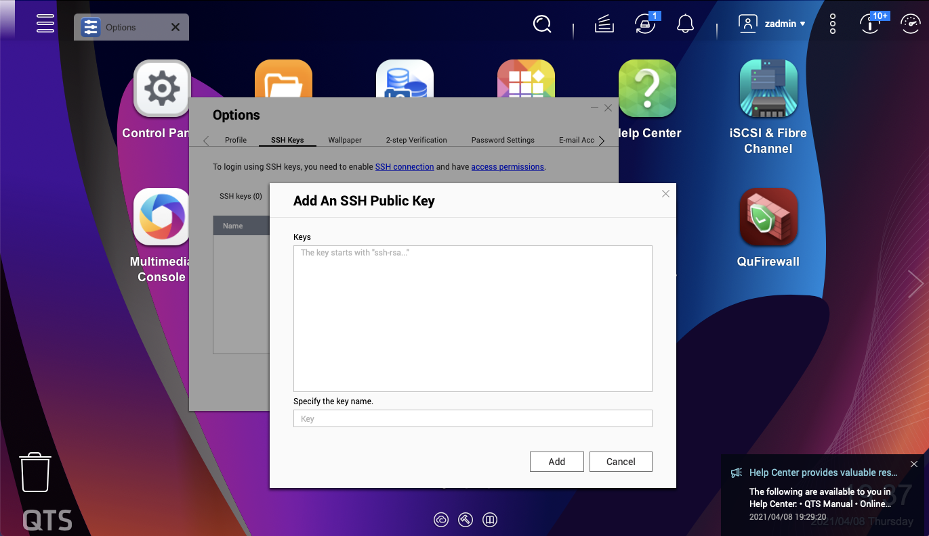
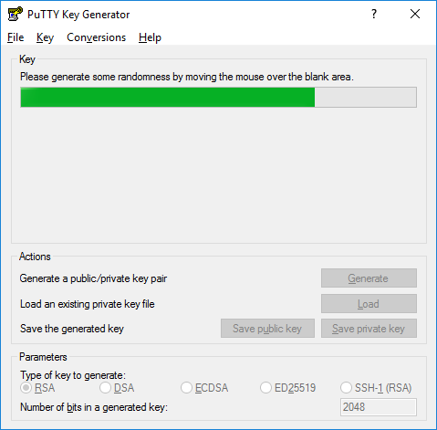
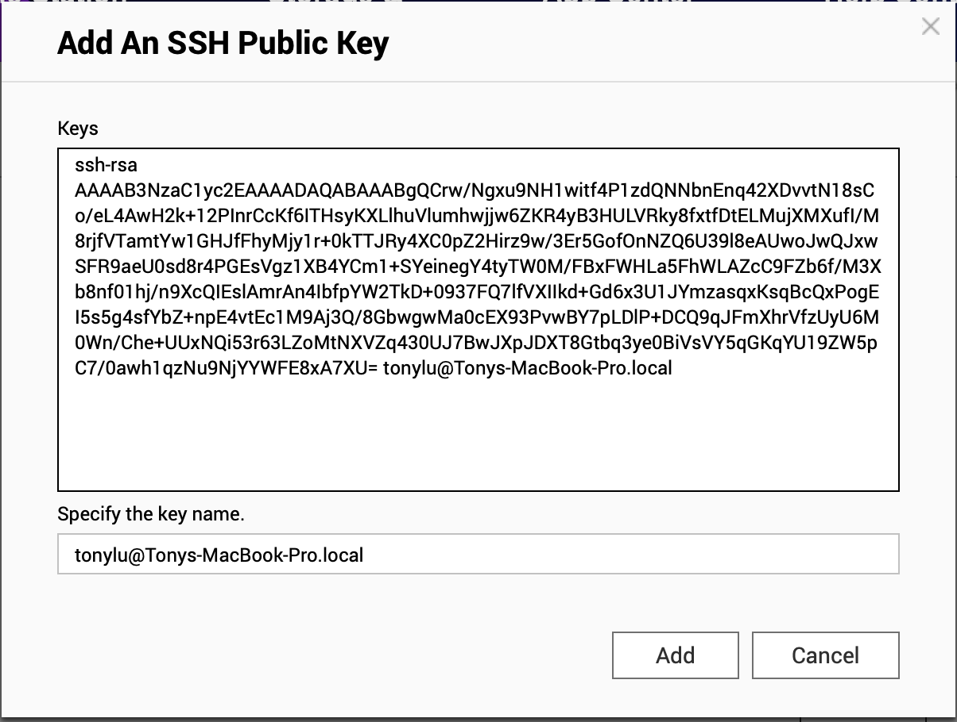
更安全，以指定的 Key 登入 SSH 做管理

Slide 13
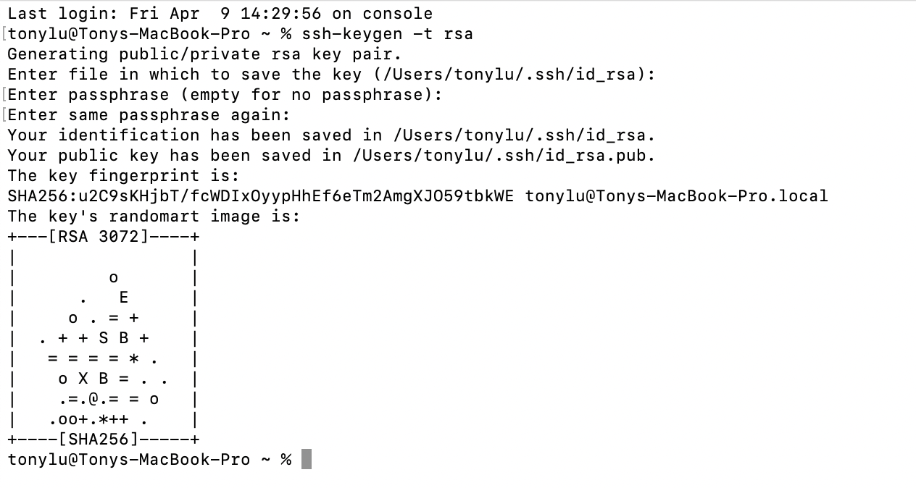
在 macOS 產生
SSH key
#ssh-keygen -t rsa
#pbcopy < ~/.ssh/id_rsa.pub

Slide 14
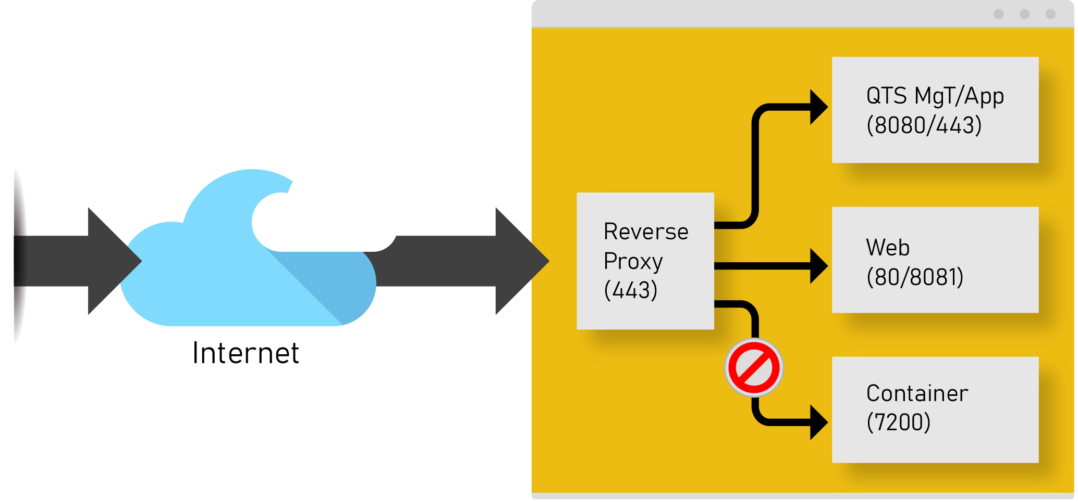
Reverse Proxy (預計正式版)
提高由網頁存取服務的安全性, 尤其是透過Internet
利用Reverse Proxy來隱藏敏感的服務網路埠以避免潛在的風險.

Slide 16
加強檔案應用服務
全新的 QuFTP 服務, 帶來更多功能
加強 SMB/NFS 效能, 大檔案傳輸更快速

Slide 17
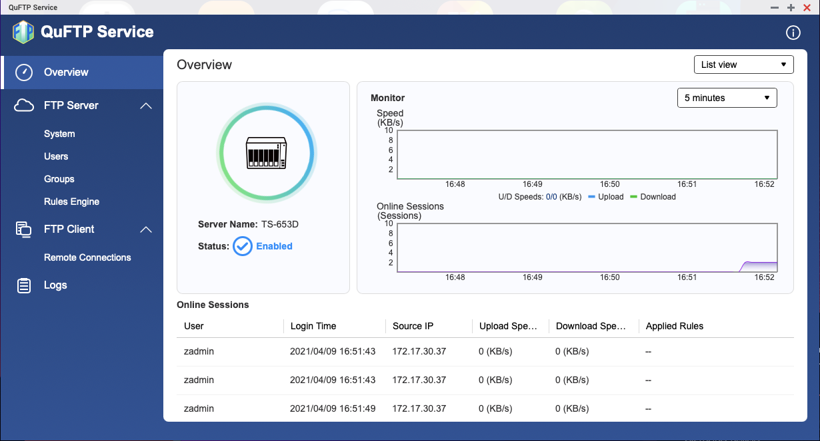
QuFTP服務
可獨立更新
支援 FTP 服務器
支援 TLS 設定
支援 QoS 設定
支援規格設定
支援 FTP 用戶端

Slide 18
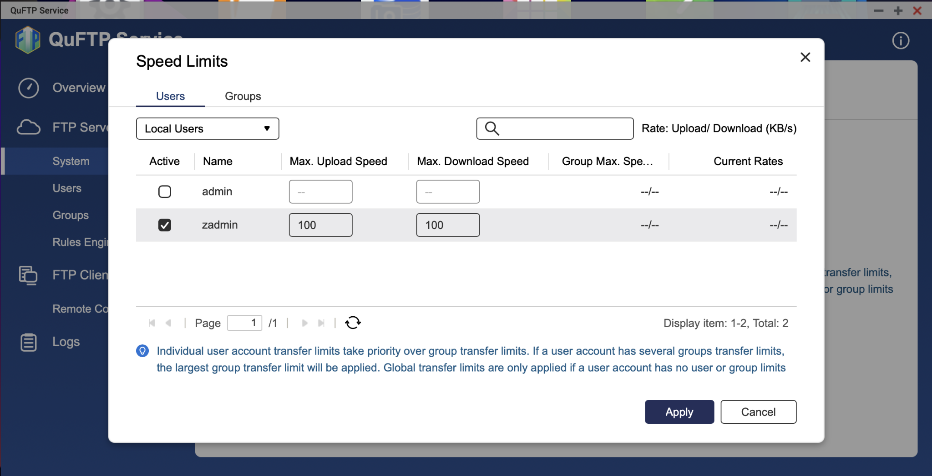
QoS設定
基於用戶設定
限制上傳與下載速度

Slide 19
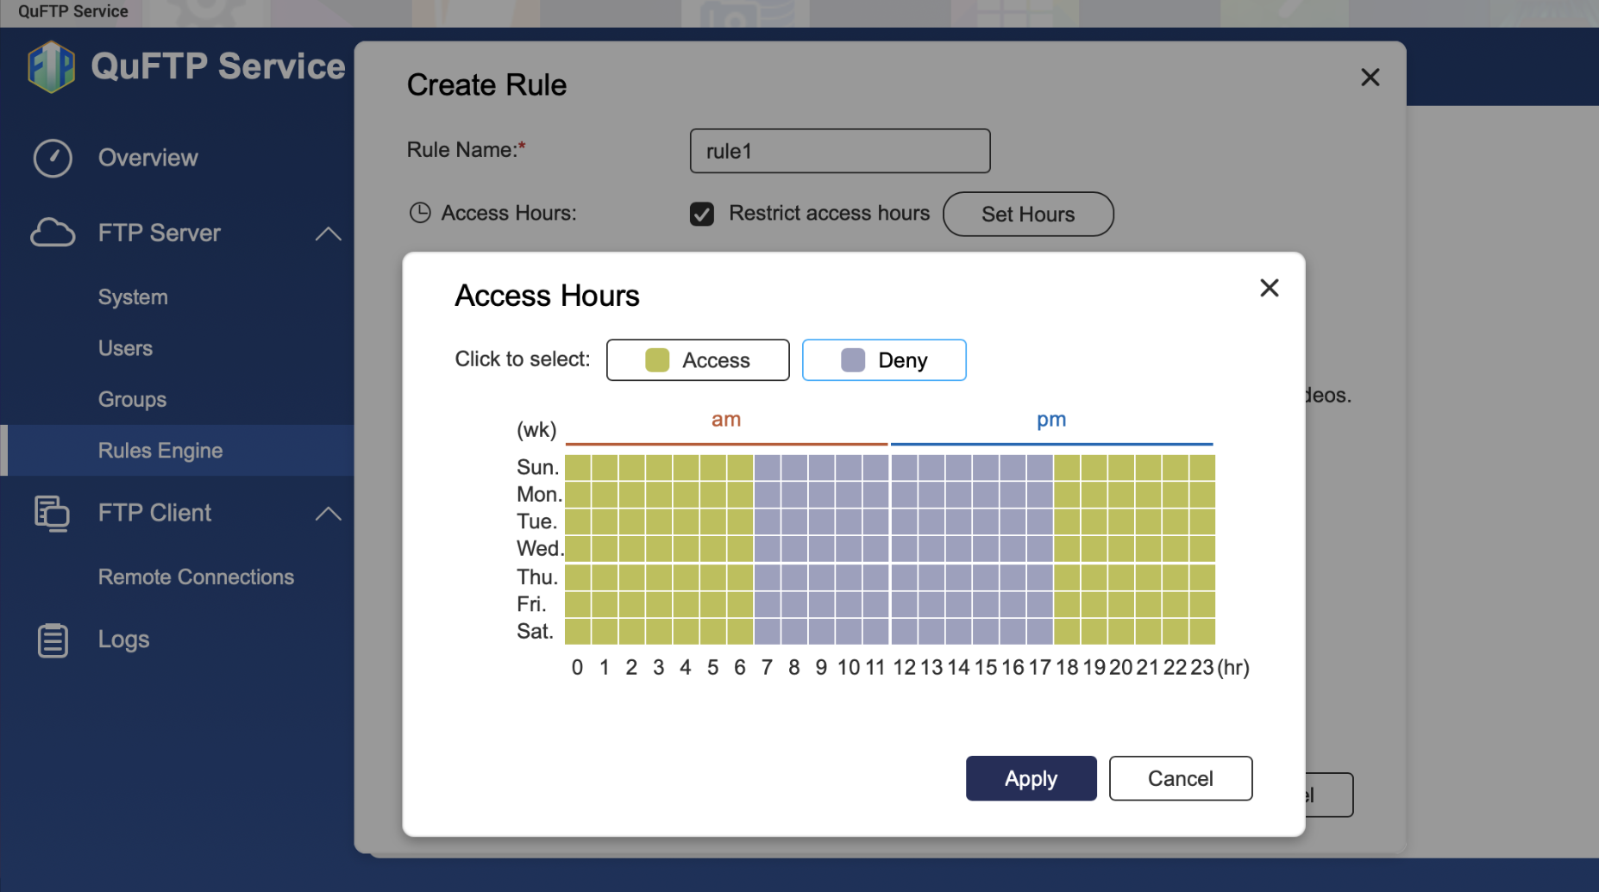
條件式設定
條件式設定
允許存取或拒絕的使用時間

Slide 20
增進 AI 加速能力
搭配 Coral Edge TPU, 讓照片整理, 物件辨識效能提升數倍, 同時大幅降低處理時所需的處理器資源
正式上線磁碟 AI 預測服務

Slide 21
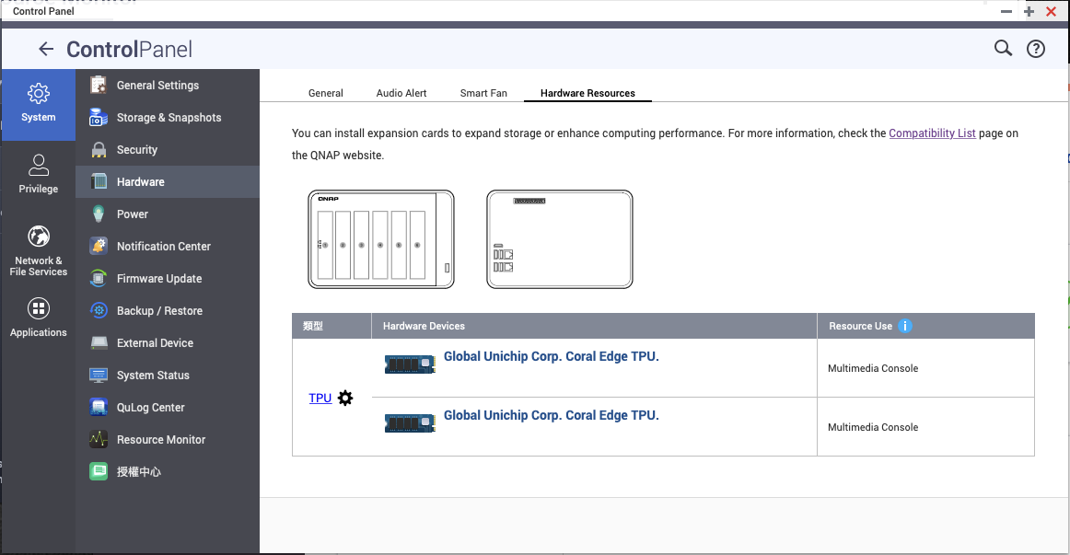
Coral Edge TPU
支援多種TPU裝置
可同時支援多組TPU裝置

Slide 22
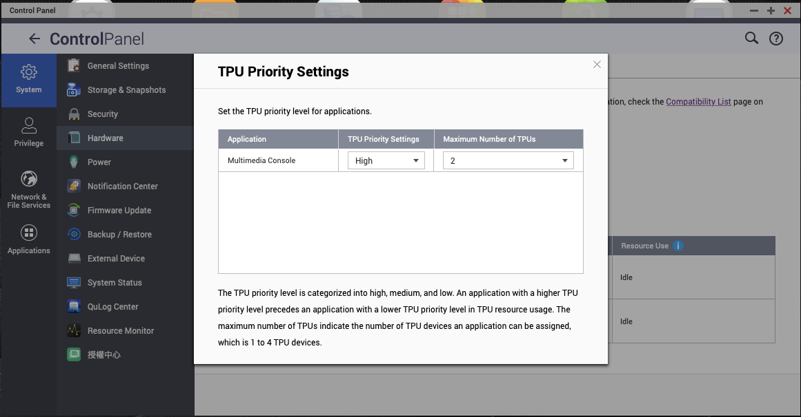
動態調整 TPU 優先權
可指定 TPU 優先權
可指定 TPU 裝置給特定應用程式

Slide 23
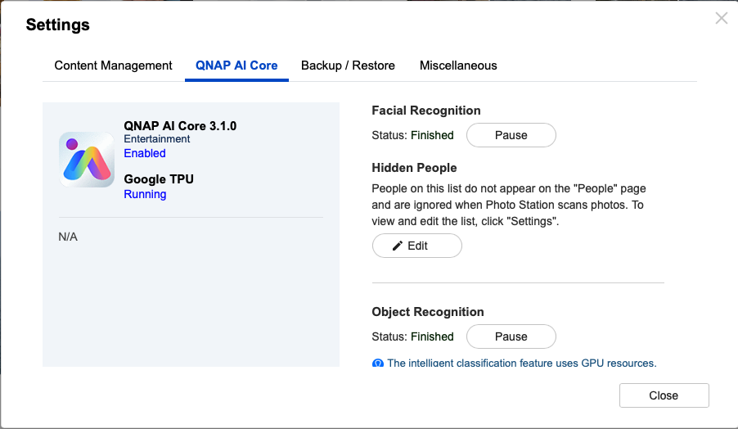
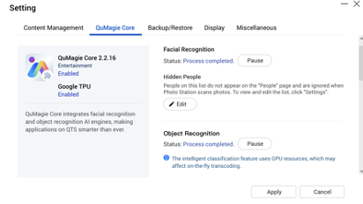
QuMagie 支援強化的 AI 核心
QuMagie 1.5.1
支援 Coral Edge TPU

Slide 24
QVR Face / Human
QVR Face 協助用戶建立智慧人臉辨識
QVR Human 主動計算通過特定區域的人數

Slide 25
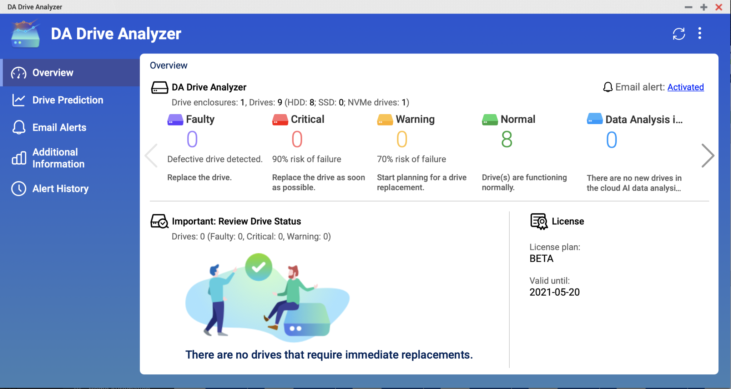
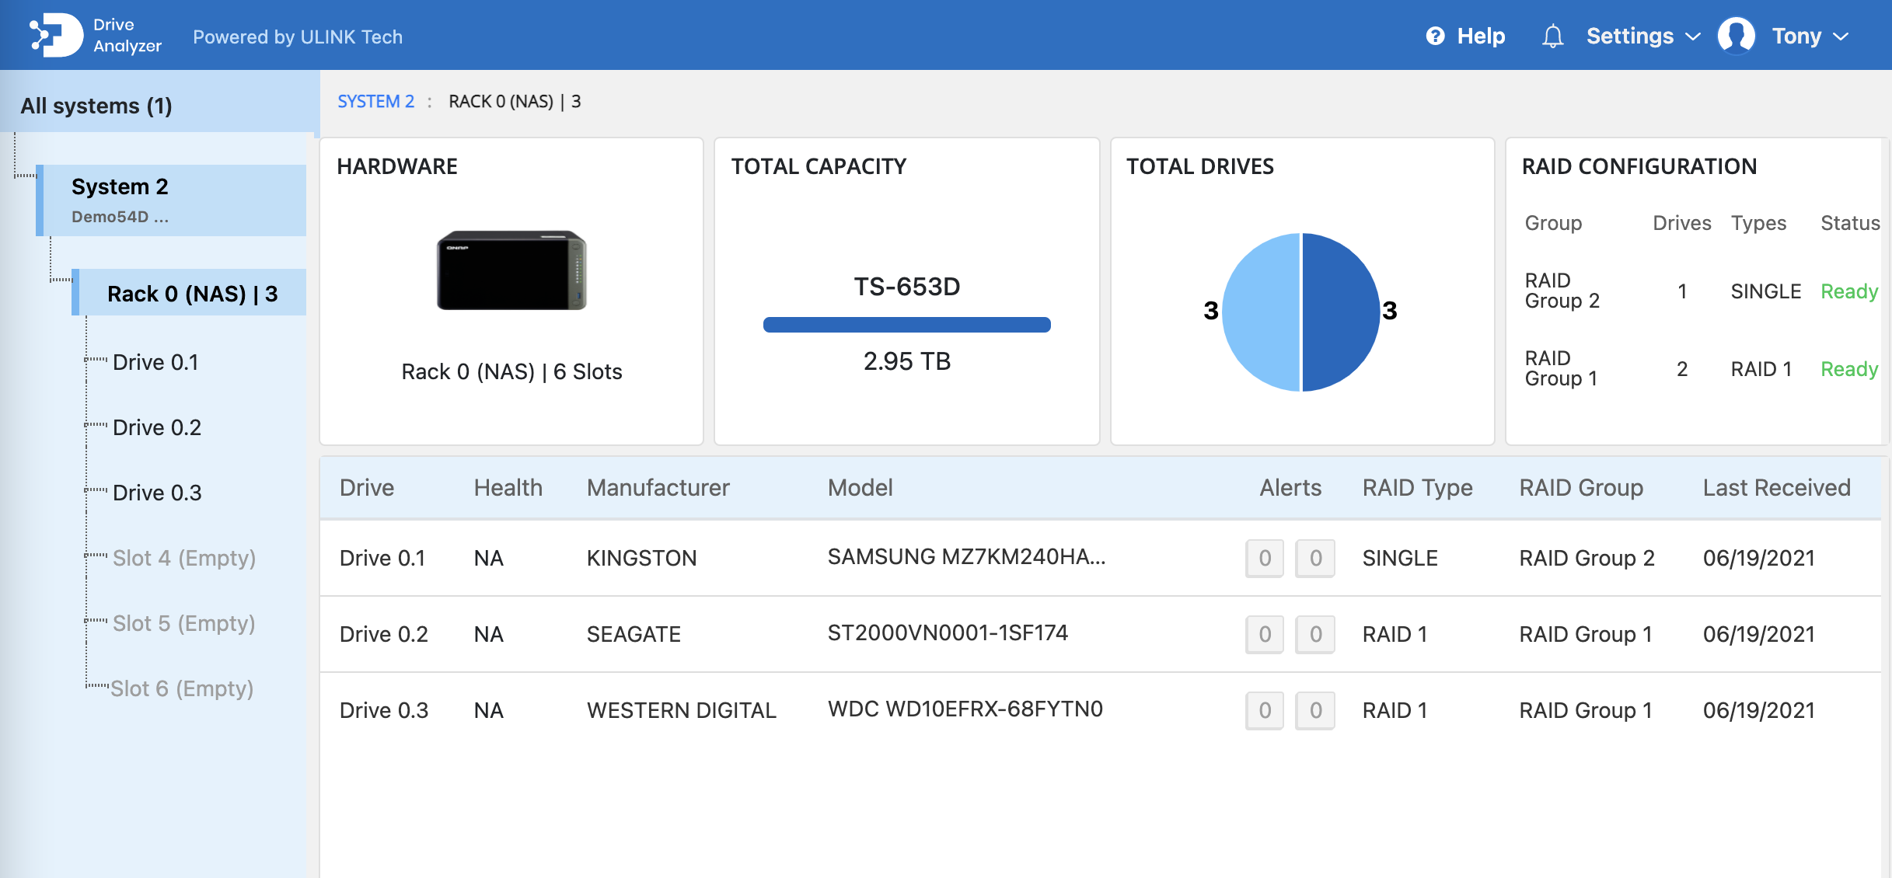
Disk AI
正式版發行
採用訂閱制
基於工作負載分析
預防性維護更換

Slide 26
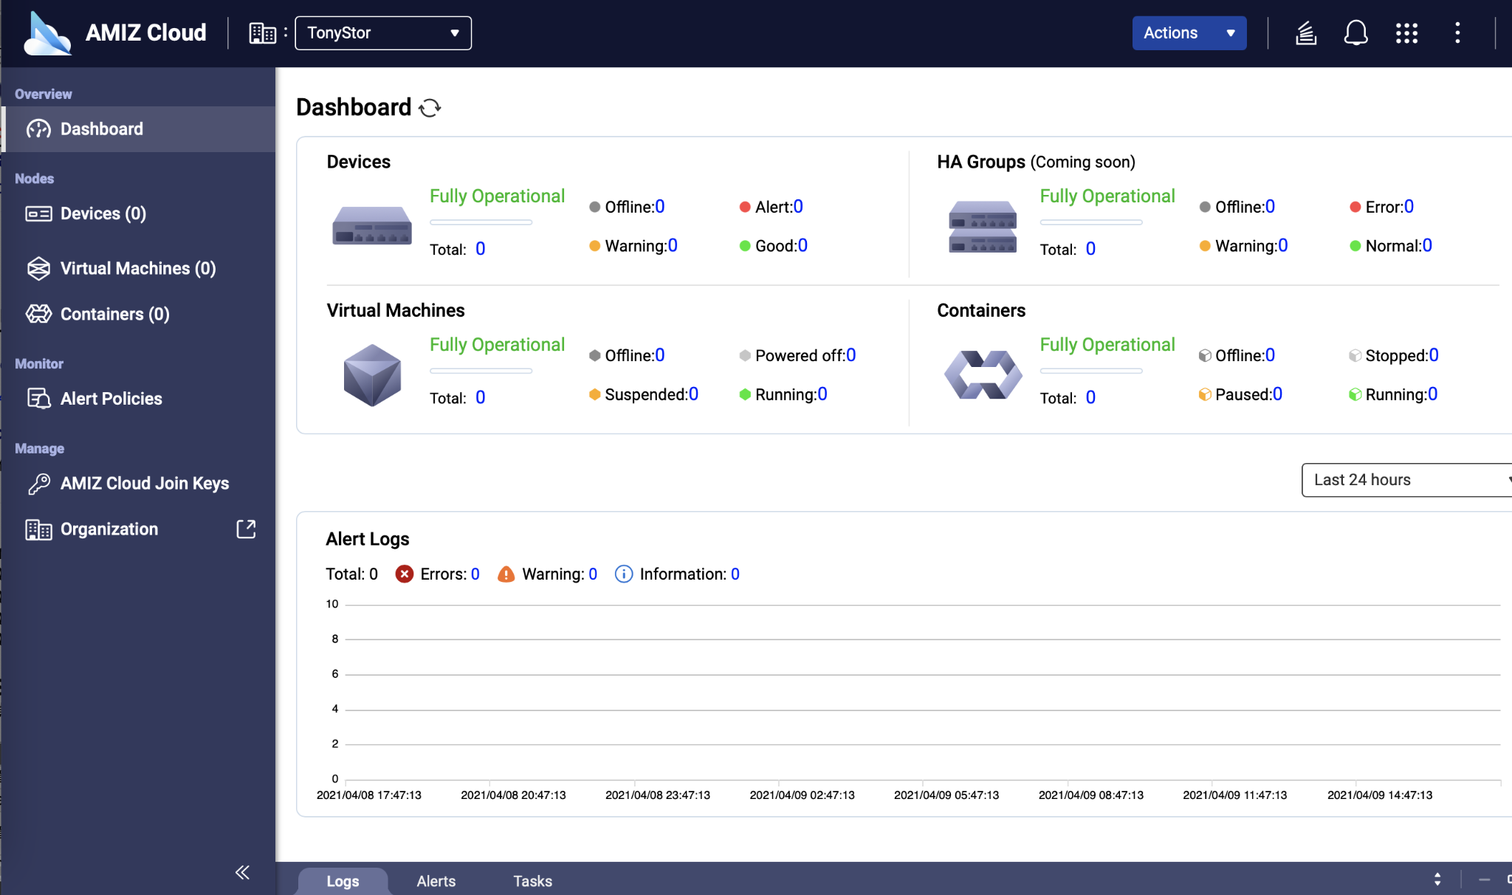
雲端中控, 隨時掌握 (預計正式版)
將 NAS 加入 AMIZ 雲端中控, 透過 AMIZ 雲服務, 隨時掌握 NAS 狀況.

Slide 27
更輕量, 更快速的 VPN 服務
全新 QVPN 的 WireGuard VPN, 更加輕量, 容易設定, 支援多種用戶平台, 速度大幅提升, 是個人用戶, 在家工作的必備工具.
連線NAS更安全且方便.

Slide 28
QTS 5.0 Beta 計畫
時間 6/28~7/24
支援機種
已知問題
TS-x51D2 (&TS-x51B)
TS-x53D (&TS-x53B)
HS-453DX
TS-x73A (&TS-x73)
TS-451DeU
TS-x83XU
RDMA driver [CX3]
QAT driver
Marvell 1475 driver performance
TS-873A QXG-5G2T-111C Port performance
部分第三方應用 App

Slide 29
©2021著作權為威聯通科技股份有限公司所有。威聯通科技並保留所有權利。威聯通科技股份有限公司所使用或註冊之商標或標章。檔案中所提及之產品及公司名稱可能為其他公司所有之商標。

